Slide 1
Комитет по управлению муниципальным имуществом администрации Устьянского муниципального района
Сведения
об имуществе, находящимся в собственности Устьянского муниципального района, предоставляемом во владение и пользование на долгосрочной основе субъектам малого и среднего предпринимательства, организациям, образующим инфраструктуру поддержки субъектов малого и среднего предпринимательства и физическим лицам, применяющим специальный налоговый режим «Налог на профессиональный доход»

Slide 2
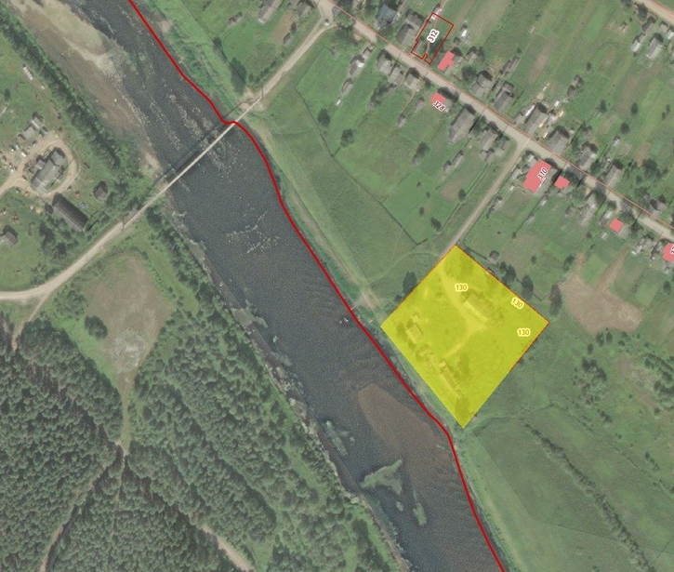
Комитет по управлению муниципальным имуществом администрации Устьянского муниципального района
ОБЪЕКТ № 1
Арендная ставка подлежит определению на основании отчета независимого оценщика;
Срок аренды: долгосрочная
Наименование объекта: Нежилое здание
Адрес объекта
Кадастровый номер
Площадь, кв.м.
Архангельская область, Устьянский муниципальный район, МО «Бестужевское», п. Глубокий,
ул. Комсомольская, дом 8
29:18:011601:289
247,3

Slide 3
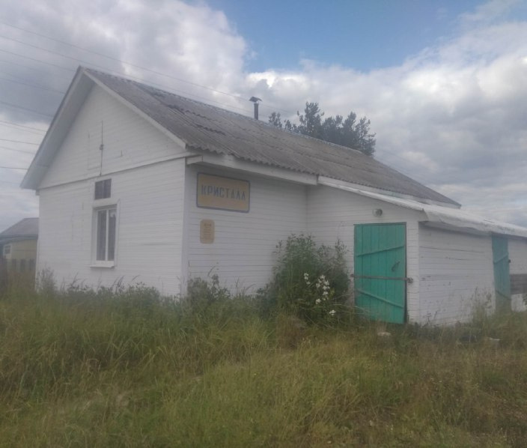
Комитет по управлению муниципальным имуществом администрации Устьянского муниципального района
ОБЪЕКТ № 2
Арендная ставка подлежит определению на основании отчета независимого оценщика;
Срок аренды: долгосрочная
Наименование объекта: Здание магазина
Адрес объекта
Кадастровый номер
Площадь, кв.м.
Архангельская область, Устьянский муниципальный район, МО «Киземское», п. Кизема,
ул. Некрасова, д. 1а
29:18:150102:796
52,2

Slide 4
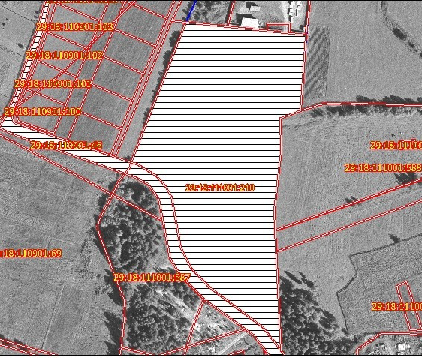
Комитет по управлению муниципальным имуществом администрации Устьянского муниципального района
Комитет по управлению муниципальным имуществом администрации Устьянского муниципального района
ОБЪЕКТ № 3
Арендная ставка подлежитопределению на основании отчета независимого оценщика
Срок аренды: долгосрочная
Кадастровая стоимость 4 100 644,84 руб.
Наименование объекта: Земельный участок
Адрес объекта
Кадастровый номер
Площадь, кв.м.
Местоположение установлено относительно ориентира, расположенного за пределами участка. Ориентир
п. Советский. Участок находится примерно в 250 метрах, по направлению на северо-запад от ориентира. Почтовый адрес ориентира: обл. Архангельская, р-н Устьянский, с/а Шангальская,
п. Советский
29:18:111001:210
36196

Slide 5
Комитет по управлению муниципальным имуществом администрации Устьянского муниципального района
ОБЪЕКТ № 4
Арендная ставка подлежитопределению на основании отчета независимого оценщика
Срок аренды: долгосрочная
Кадастровая стоимость 470 584,00 руб.
Наименование объекта: Земельный участок
Адрес объекта
Кадастровый номер
Площадь, кв.м.
Местоположение установлено относительно ориентира, расположенного в границах участка. Ориентир маслозавод. Почтовый адрес ориентира: обл. Архангельская,
р-н Устьянский, с. Бестужево
29:18:010801:130
11800

Slide 6
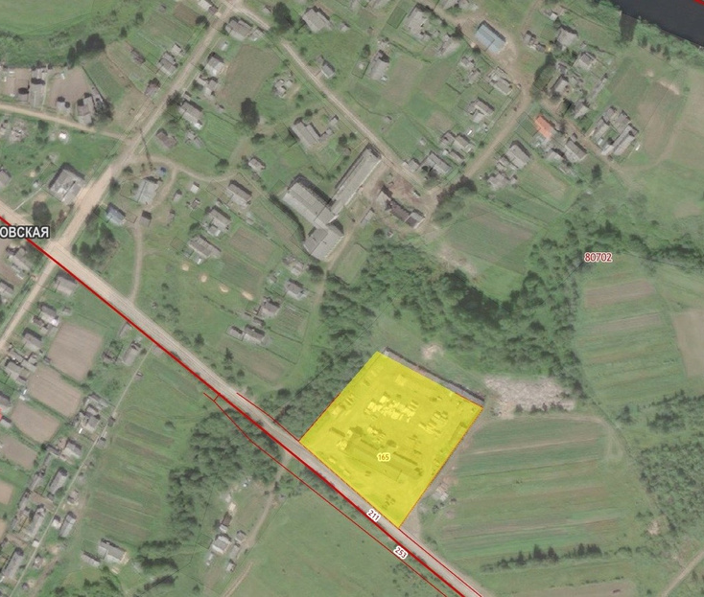
Комитет по управлению муниципальным имуществом администрации Устьянского муниципального района
ОБЪЕКТ № 5: Земельный участок
Арендная ставка подлежитопределению на основании отчета независимого оценщика
Срок аренды: долгосрочная
Кадастровая стоимость 1 867 518,50 руб.
Наименование объекта: Земельный участок
Адрес объекта
Кадастровый номер
Площадь, кв.м.
Архангельская область, Устьянский муниципальный район, с/а Дмитриевская, д. Алферовская
29:18:080702:165
12275

Slide 7
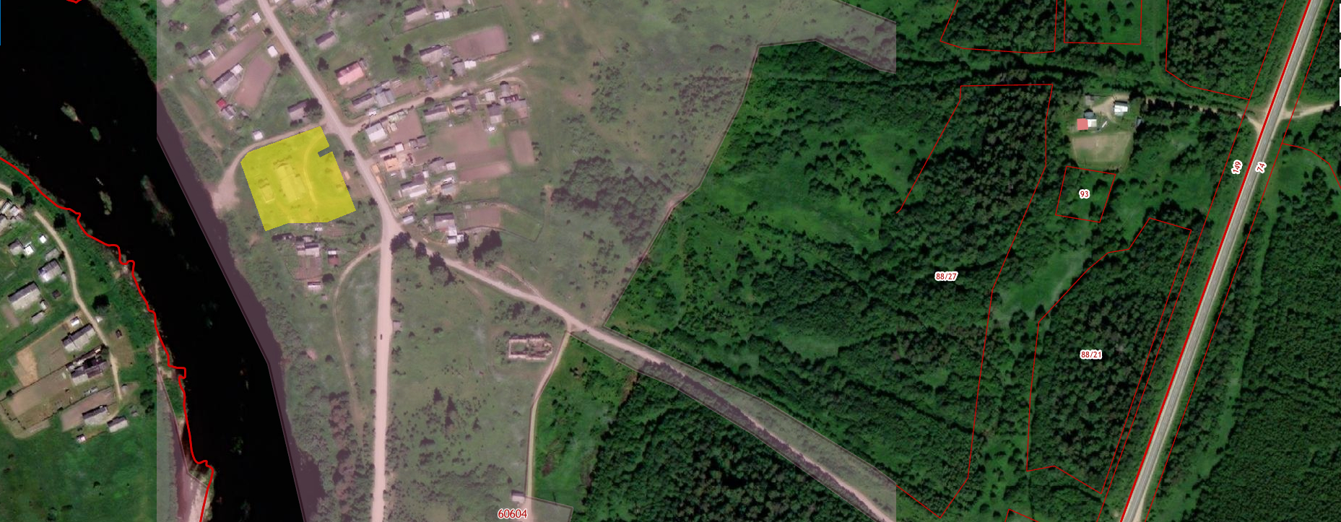
Комитет по управлению муниципальным имуществом администрации Устьянского муниципального района
ОБЪЕКТ № 6
Арендная ставка подлежит определению на основании отчета независимого оценщика;
Срок аренды: долгосрочная
Кадастровая стоимость 240 793,30 руб.
Наименование объекта: Земельный участок
Адрес объекта
Кадастровый номер
Площадь, кв.м.
Архангельская
область, Устьянский муниципальный район, с. Строевское
29:18:060604:5
4790

Slide 8
Комитет по управлению муниципальным имуществом администрации Устьянского муниципального района
Контакты:
8(81855) 5-15-61 – Корелин Николай Федорович, председатель КУМИ администрации Устьянского муниципального района
8 (81855) 5-14-17 – Духанина Светлана Витальевна, главный специалист КУМИ администрации Устьянского муниципального района
Архангельская область, Устьянский район, рабочий поселок Октябрьский, улица Комсомольская, дом 7, кабинет 13
Данные актуальны на 25.07.2021 г.

